Slide 1



Викторина
1
2
3
4
5
6
7
8
9
«День защитника
Отечества»
10
11
12
13
14

Slide 2

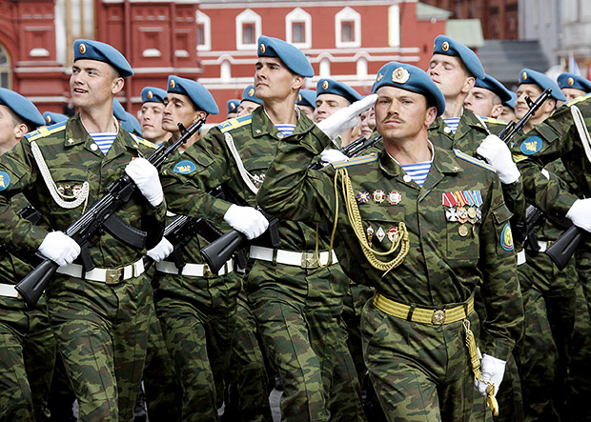


1
Вопрос: Вооруженные силы.
Ответ: Армия.

Slide 3

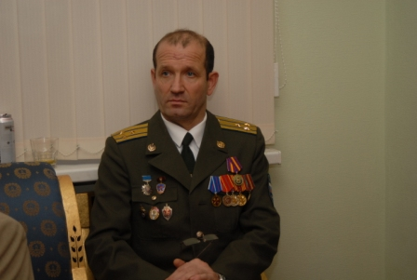
2
Вопрос: Выпускник военного училища.
Ответ: Офицер.

Slide 4
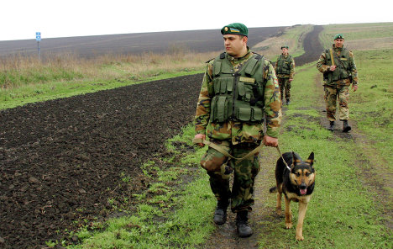
3
Вопрос: Солдат, охраняющий рубежи Родины.
Ответ: Пограничник.

Slide 5
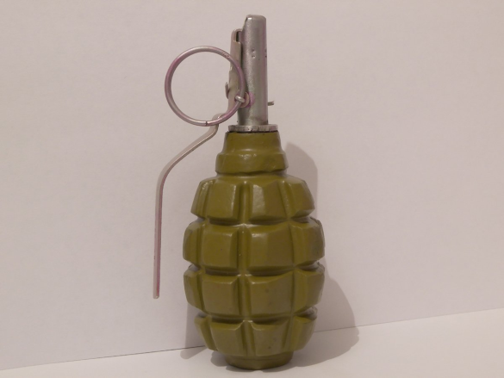
4
Вопрос: Ручной разрывной снаряд.
Ответ: Граната.

Slide 6
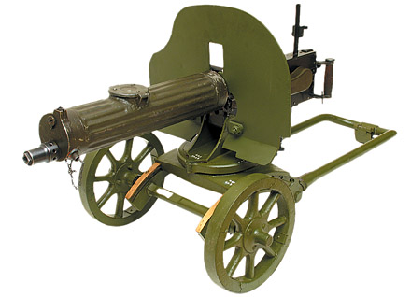
5
Вопрос: Мужское имя и пулемет в гражданскую войну.
Ответ: Максим.

Slide 7
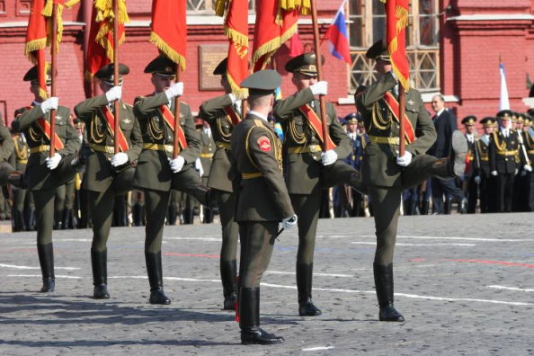

6
Вопрос: Воинское подразделение, несущее охрану чего-нибудь или кого-нибудь.
Ответ: Караул.

Slide 8
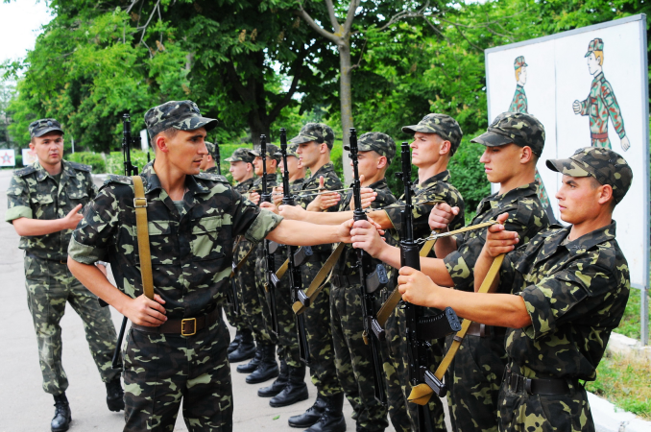
7
Вопрос: Войсковая часть, расположенная в городе, крепости.
Ответ: Гарнизон.

Slide 9
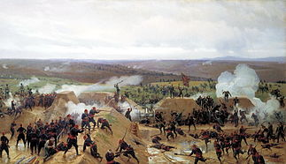
8
Вопрос: Военное укрепление, которое состоит из вала и рва перед ним.
Ответ: Редут.

Slide 10
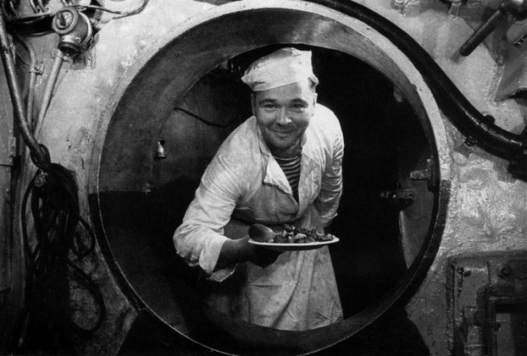

9
Вопрос: Морской повар на корабле.
Ответ: Кок.

Slide 11
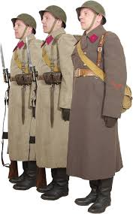

10
Вопрос: Солдатское пальто.
Ответ: Шинель.

Slide 12


11
Вопрос: Приспособление для удержания судна на стоянке на открытой воде.
Ответ: Якорь.

Slide 13
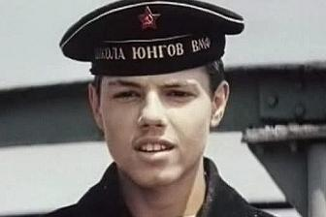

12
Вопрос: Подросток, но полноправный матрос.
Ответ: Юнга.

Slide 14

13
Вопрос: Морской сигнал «спасите наши души».
Ответ:

Slide 15
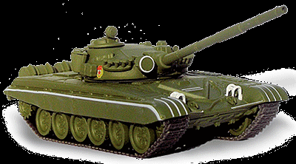
14
Вопрос: Тяжелая боевая машина (из четырех букв).
Ответ: Танк.

Slide 16
Информационные источники:
1.http://icdn.lenta.ru/images/0000/0101/000001012055/pic_1358536485.jpg
2. https://encrypted-tbn3.gstatic.com/images?q=tbn:ANd9GcS5oiuP1BtaeuJZ38MEMlhZ_8FGyMxuNa_mJeZ2AEfv2tgCQCAn5iUTdQ
3. https://encrypted-tbn0.gstatic.com/images?q=tbn:ANd9GcRqy1pE1PC7WXVF-S0CiUUJko4y_ZtdR2wUtaUpXbgBeG65VDN1D0DRcA
4. https://encrypted-tbn0.gstatic.com/images?q=tbn:ANd9GcSZ-ZY0On0H7v1gwQ1oJGu0HpDuxHe4CoV5P91BeHhcyLhB1qBJ
5. https://encrypted-tbn3.gstatic.com/images?q=tbn:ANd9GcTt_aa-XRfeB68MMTlP06V4MhWyxU-U3OK2YcCFoJUDlNEEvBK6Lg
6. https://encrypted-tbn1.gstatic.com/images?q=tbn:ANd9GcTdc_aXosrrqk0Sa10QpvXACJrWHOCDD_HDbEcKAXuxMX-0RZ-M63fSkGk
7. https://encrypted-tbn1.gstatic.com/images?q=tbn:ANd9GcTnIFpT_zWy4xpW1eRbC1GHYQjdsi8hPo_3YuDMwpejSjYMd0H4
8. https://encrypted-tbn0.gstatic.com/images?q=tbn:ANd9GcQpWU8kQFO6UTUmaYwzPV6GIZbyThuM9BrWfOjph7G5jL667zWP
9. https://encrypted-tbn3.gstatic.com/images?q=tbn:ANd9GcR7tLvlVhxq_mPXXboD6MkO8M6yRw-fRdl2Sgo3V_bCVIyMhwoO
10. https://encrypted-tbn1.gstatic.com/images?q=tbn:ANd9GcSMXutvnASkd5TjO2hF0t21ultvWZDAGhPLoIBOyrLI3CerayaA
11. https://encrypted-tbn2.gstatic.com/images?q=tbn:ANd9GcS6C5pZ-IXTWiOugSTmSq1D6tEOmRjAQgvQkO7kTaHJOVurUn7p
12. https://encrypted-tbn2.gstatic.com/images?q=tbn:ANd9GcTCKzDGhwNOG9AkwXTNMEc02rfM6tiVeufGsyB-zm45UKhCeA3g
13. https://encrypted-tbn2.gstatic.com/images?q=tbn:ANd9GcQrJQeZXrwB0tZrCUZJykGMUZEPzylb2ZzWglj8vKD3VfTycZ5v3WwjCA

Slide 17
Ссылки
https://encrypted-tbn3.gstatic.com/images?q=tbn:ANd9GcSx-sx7qOOnZumHHpnBaX-PVtWx0NyNszL62jVk9GvcBfEEym2PRg - сова
https://encrypted-tbn3.gstatic.com/images?q=tbn:ANd9GcRgbSd_y029D4pu_6EtxcjINE_95gm0-99inDCgg9_kvV7tiJsh – вопрос
Автор шаблона Савченко Наталия Ивановна , учитель истории, обществознания МБОУ ООШ№7 муниципального образования город Горячий Ключ

